Slide 1
Liederen die vullen
Liederendievullen@
koepelkerk.nl
Hoogste lied (7 juni)
Doorleefde jubel (14 juni)

Slide 3
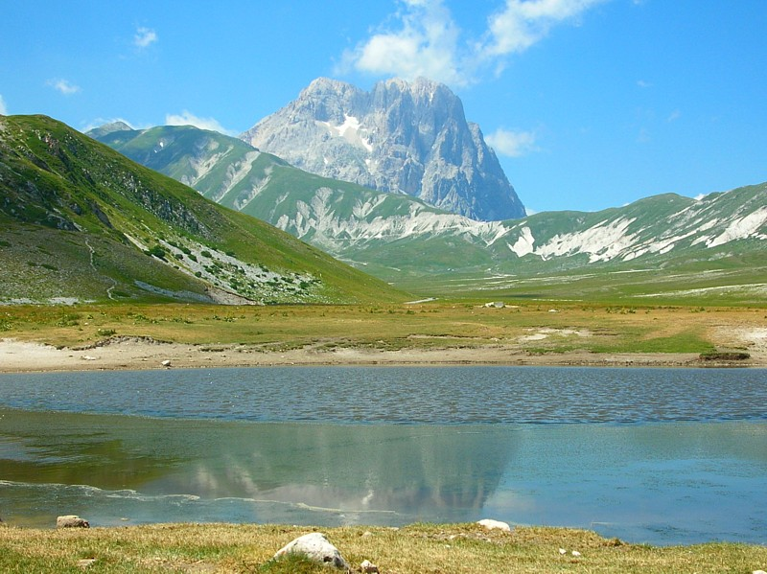
Onder de indruk
“Want er is niemand onder de schepselen in de hemel of op aarde die ons meer liefheeft dan Jezus Christus …”

Slide 4
Midden in de moeite

Slide 5
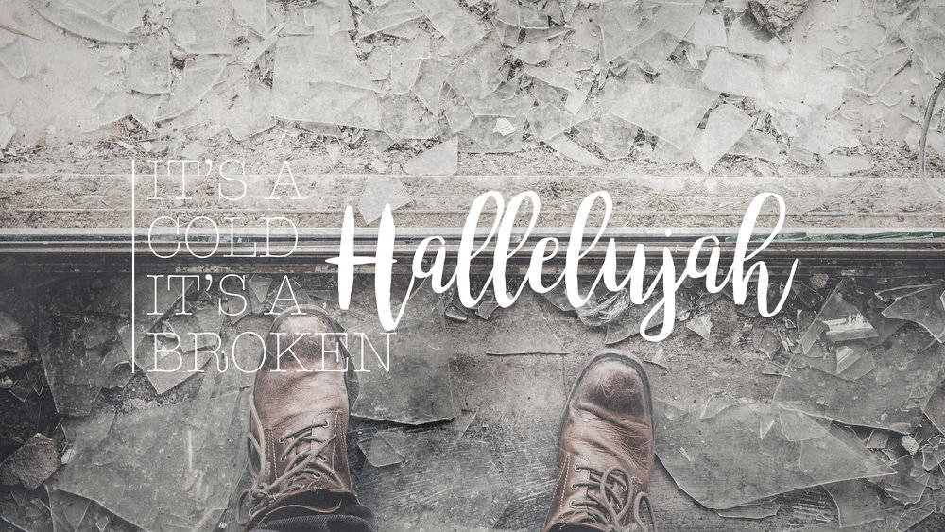
Jubel ik het uit voor God

